Slide 1
الفصل الثاني
التخطيط و التنبؤ بالمبيعات

Slide 2
الفصل الثاني
طرق التنبؤ بالمبيعات
مراحل التنبؤ بالمبيعات
فوائد عملية التنبؤ بالمبيعات
مراحل التخطيط للمبيعات
مفهوم التخطيط للمبيعات
العوامل التي تؤثرفي التنبؤ بالمبيعات و حجم المبيعات
التنبؤ بالمبيعات

Slide 3
مفهوم التخطيط للمبيعات
هو القدرة على التنبؤ بالمبيعات و اتجاهات السوق
التنبؤ هو العمود الفقري لنشاط التخطيط
يعتمد تخطيط المبيعات على قدرة إدارة المبيعات على التنبؤ بالمبيعات بلإعتماد على الأدوات الخاصة بالتنبؤ
يعتمد على العديد من العناصر:
تحديد الأهداف (بعيدة و قريبة المدى)
تحديد السياسات
وضع البرامج
توضيح الإجراءات

Slide 4
مراحل التخطيط للمبيعات
تحديد الأهداف القريبة و البعيدة من المبيعات (حجم المبيعات الواجب الوصول إليها في الأسواق المستهدفة)
التنبؤ بالمبيعات بالكم و الكيف
متابعة سياسات البيع المتبعة في الأسواق
تحديد الإجراءات التي يمكن إتباعها للتنبؤ بالأسواق
تحديد ميزانية التخطيط

Slide 5
التنبؤ بالمبيعات
يمكن تعريفالتنبؤ بالمبيعات على أنه « محاولة تلمس الأحوال المستقبلية بناء على قراءة منطقية و أساسية لأحداث الماضي، لأن الماضي يقود إلى المستقبل»
التنبؤ بالمبيعات يختلف عن الهدف من المبيعات؟؟؟
......
......
......
القيام بعملية التنبؤ بالمبيعات بشكل صحيح يوصلنا إلى الهدف المطلوب

Slide 6
الغرض الأساسي من التنبؤ بالمبيعات
هو الوصول إلى رقم المبيعات التقديرية و الممكن تحقيقه في حالة سير الأمور بشكل طبيعي سواء كان هذا الرقم يعبر عن كمية أم قيمة لفترة زمنية قادمة

Slide 7
أهمية التنبؤ بالمبيعات
توجد التوازن مابين طلب المستهلكين و عرض المنتجين للسلع و الخدمات
تعتبر نقطة الإنطلاق في التخطيط لإدارات المشروع كافة

Slide 8
فوائد عملية التنبؤ بالمبيعات
تحديد إحتياجات السوق من السلع و الخدمات خلال فترات زمنية معينة بالقيمة أو الكمية
يساعد إدارة المبيعات على تحديد الطلب على السلع الجديدة في الأسواق المستهدفة
يساعد على التعرف على الجهود التي يقوم بها رجال البيع
يساعد على التعرف على الطلب المحتمل في مناطق البيع التي يعمل فيها المشروع
يعمل على تحديد مراكز البيع الواجب توافرها في السوق المستهدفة

Slide 9
العوامل التي تؤثرفي التنبؤ بالمبيعات و حجم المبيعات
العوامل الخارجية
العوامل السياسية: الخلافات بين الدول- المواقف المختلفة بين الأسواق المحلية و الخارجية- شروط البيع في الأسواق المحلية
العوامل الإقتصادية: التغيرات في البرامج الإقتصادية- تغير مستوى دخل الفرد- درجة الإنتعاش الإقتصادي- نسبة الكساد- مستوى الدخل القومي
العوامل التقنية: التطور التقني- سرعة تداول المنتجات الإلكترونية بسبب تطور مجال الإتصالات
العوامل الإجتماعية: العادات و التقاليد السائدة في المجتمع- نمط الإستهلاك أم الإدخار- الكثافة السكانية

Slide 10
العوامل التي تؤثرفي التنبؤ بالمبيعات و حجم المبيعات
العوامل الداخلية
الخبرة الإدارية: معرفة و خبرة- تشكل قيمة كبيرة في تحقيق النجاح في التنبؤ
الموارد البشرية: الكفاءات القادرة على تحقيق أهداف التسويق و المبيعات
الموارد المالية: يعتبر مصدر قوة- القدرة على تمويل الخطط و البرامج

Slide 11
مستويات نشاط التنبؤ بالمبيعات
هناك ثلاثة مستويات أساسية للتنبؤ بالمبيعات و تتمثل في:
التنبؤ بالمستوى الإقتصادي العام: المستوى العام للأسعار- الإتجاه نحو الإنفاق أو الإدخار
التنبؤ بالسوق الكلي للمنتج أو الخدمة: نصيب السوق من السلع و الخدمات- القوة الشرائية للمستهلكين في الأسواق المستهدفة
التنبؤ بنصيب الشركة من السوق الكلي: الطلب الفعلي الممكن تحقيقه في سوق معين

Slide 12
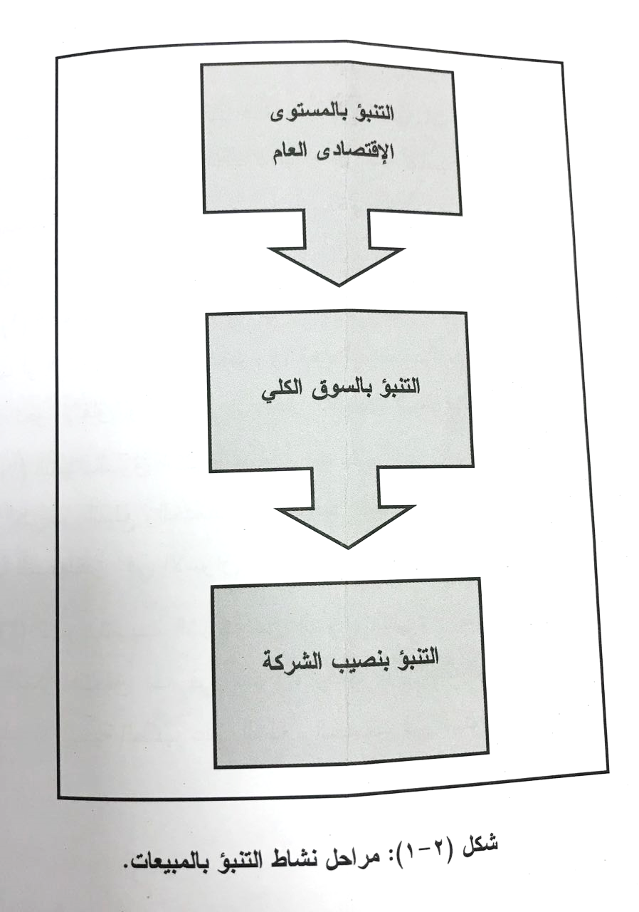
مستويات نشاط التنبؤ بالمبيعات

Slide 13
الخطوات الرئيسية للتنبؤ بالمبيعات
الحصول على بيانات السجلات التاريخية الماضية المتعلقة بعملية التنبؤ بالمبيعات.
التعرف على العوامل التي أثرت في حجم المبيعات في الفترة السابقة
وضع تصور للنشاط المستقبلي للمبيعات على ضوء المعلومات المتاحة
مراجعة و تصحيح المعلومات الخاصة بالمبيعات السابقة و الحالية
تحديد السلع المنافسة و البديلة
تحديد فترة حياة السلعة أثناء التنبؤ بالمبيعاتتحديد مستوى مرونة الطلب على السلع و الخدمات

Slide 14
مراحل التنبؤ بالمبيعات
مرحلة التنبؤ قصيرة المدى: تغطي فترة زمنية قصيرة أقل من سنة. تتميز بدقة التنبؤ
مرحلة التنبؤ متوسط المدى: تغطي فترة زمنية من سنة إلى أقل من خمس سنوات. لدى الشركة القدرة على الحصول على المعلومات و المؤشرات الإقتصادية الخاصة بالسوق.
مرحلة التنبؤ طويل المدى: تغطي فترة زمنية أكثر من خمس سنوات. يصلح للمشاريع الكبيرة و العامة المرتبطة بالبرامج الإستراتيجية للمشاريع في الأسولق المستهدفة

Slide 15
طرق التنبؤ بالمبيعات
الطرق التاريخية: السجلات السابقة
الطرق الشخصية: خبرة رجال البيع
الطرق الإقتصادية: متوسط إستهلاك الفرد و مرونة السعر
الطرق الرياضية: تحليل السلاسل الزمنية
الطرق الإحصائية: تحليل الإرتباط و الإنحدار

Slide 16
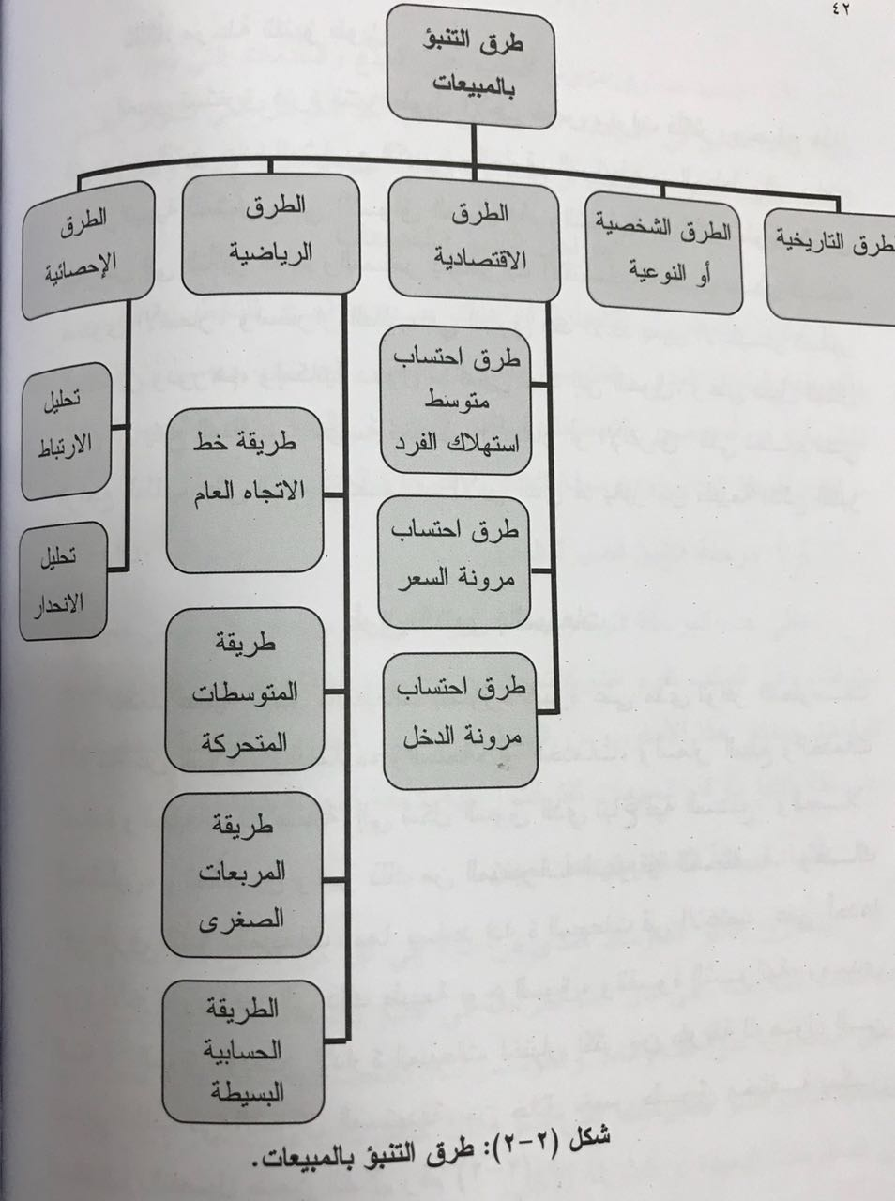
طرق التنبؤ بالمبيعات

